Slide 1
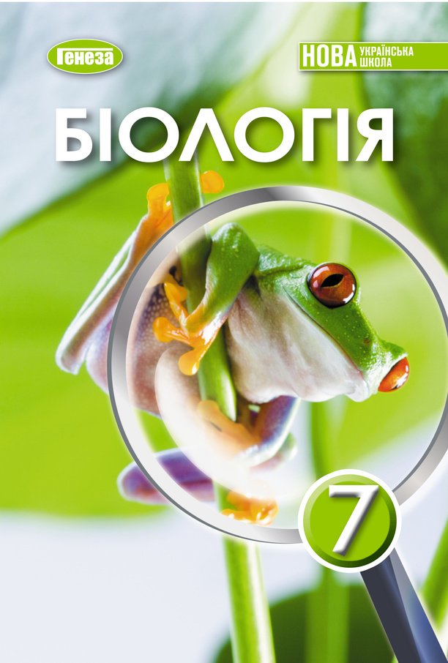


7 КЛАС НУШ
Комахи. Загальна характеристика
Різноманітність комах
С. 193 - 198
БІОЛОГІЯ

Slide 2
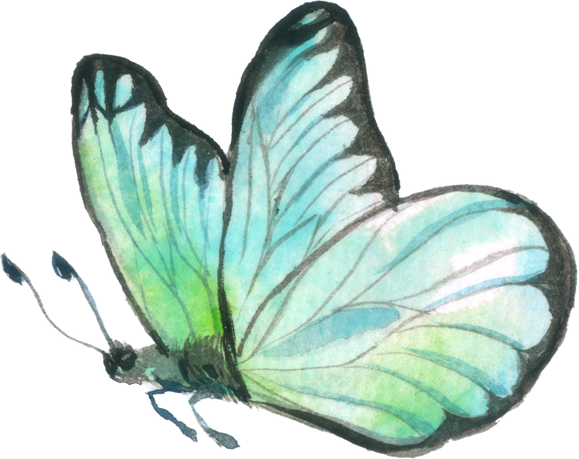

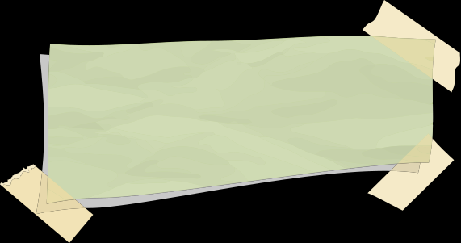
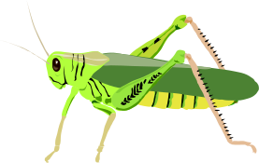
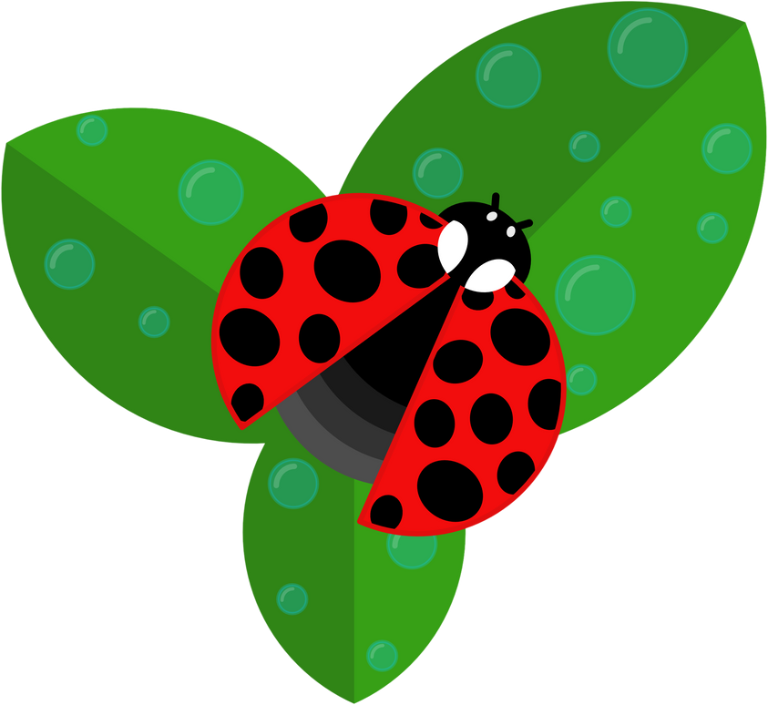
БІОЛОГІЯ
це група членистоногих,у яких тіло поділене на голову,груди,черевце,є пара вусиків,дві пари крил ,три пари грудних ніг.
Комахи

Slide 3
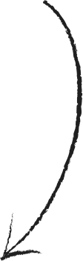
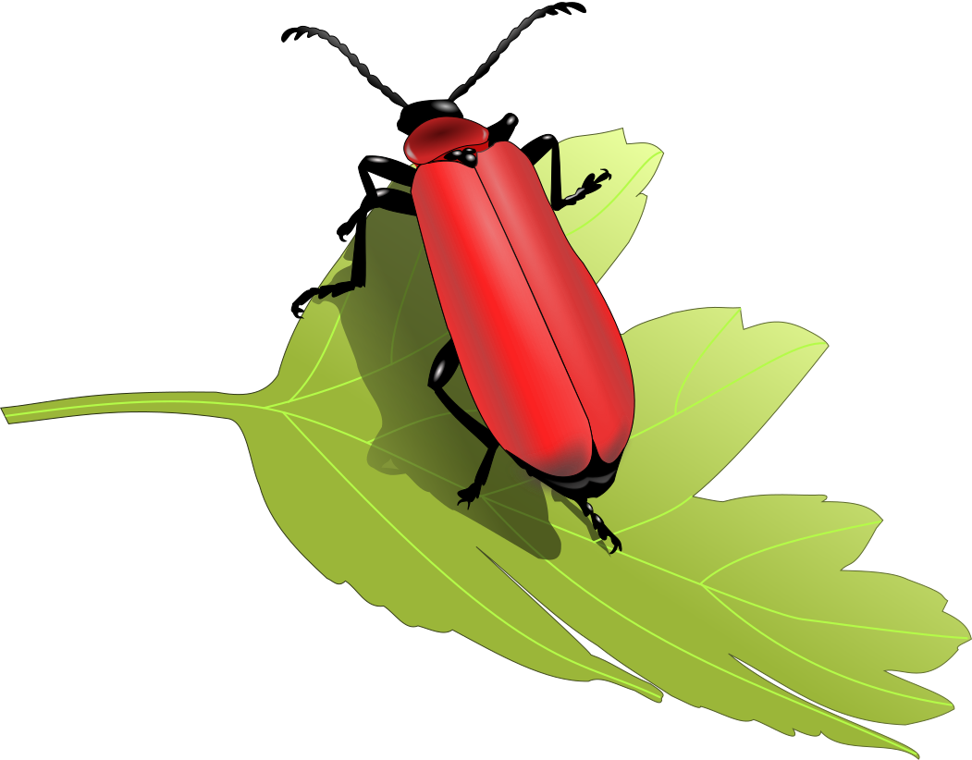
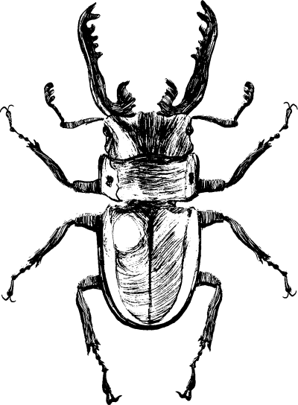

Комахи
БІОЛОГІЯ
Прямокрилі
(сарана,коник зелений)
Лускокрилі(метелики)
Білан,махаон,шовкопряд
Перетинчастокрилі
(бджола, мурахи)
Двокрилі
(муха кімнатна,
малярійні комарі)
Твердокрилі
(жуки)
Хрущ травневий

Slide 4
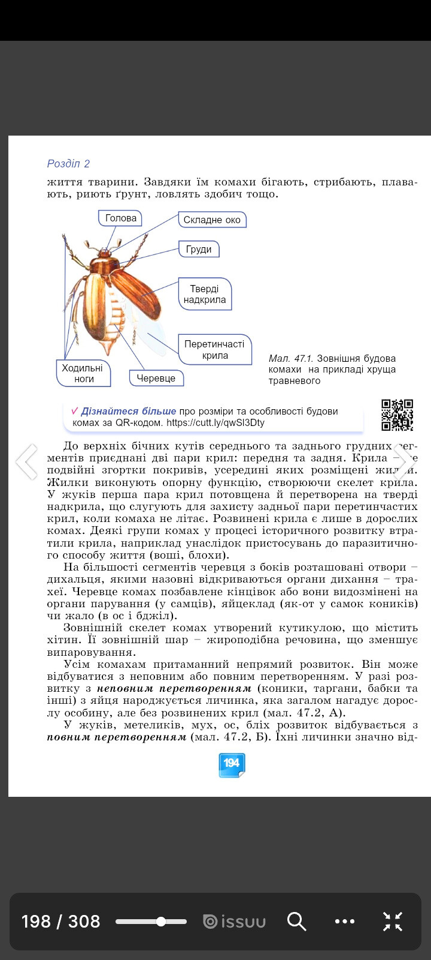
Будова
БІОЛОГІЯ
Тіло поділене на 3 відділи : голову, груди, черевце .
Від голови відходить пара вусиків ,які потрібні для нюхуі дотику. Є пара складних очей.

Slide 5
Будова
БІОЛОГІЯ
Грудний відділ складається з 3 сегментів: переднього,середнього,заднього. До нижньої частини кожного сегмента приєднана пара ніг,тому ніг у комах 6.

Slide 6
Будова
БІОЛОГІЯ
До бічних верхніх середніх і задніх сегментів приєднані дві пари крил.(Це подвійні згортки покривів,всередині яких є жилки) А жилки створюють скелет крила

Slide 7
Будова
БІОЛОГІЯ
Перша пара крил - тверді надкрила потовщені і служать для захисту задньої пари крил - перетинчастих .
Міцності крилам надають жилки

Slide 8
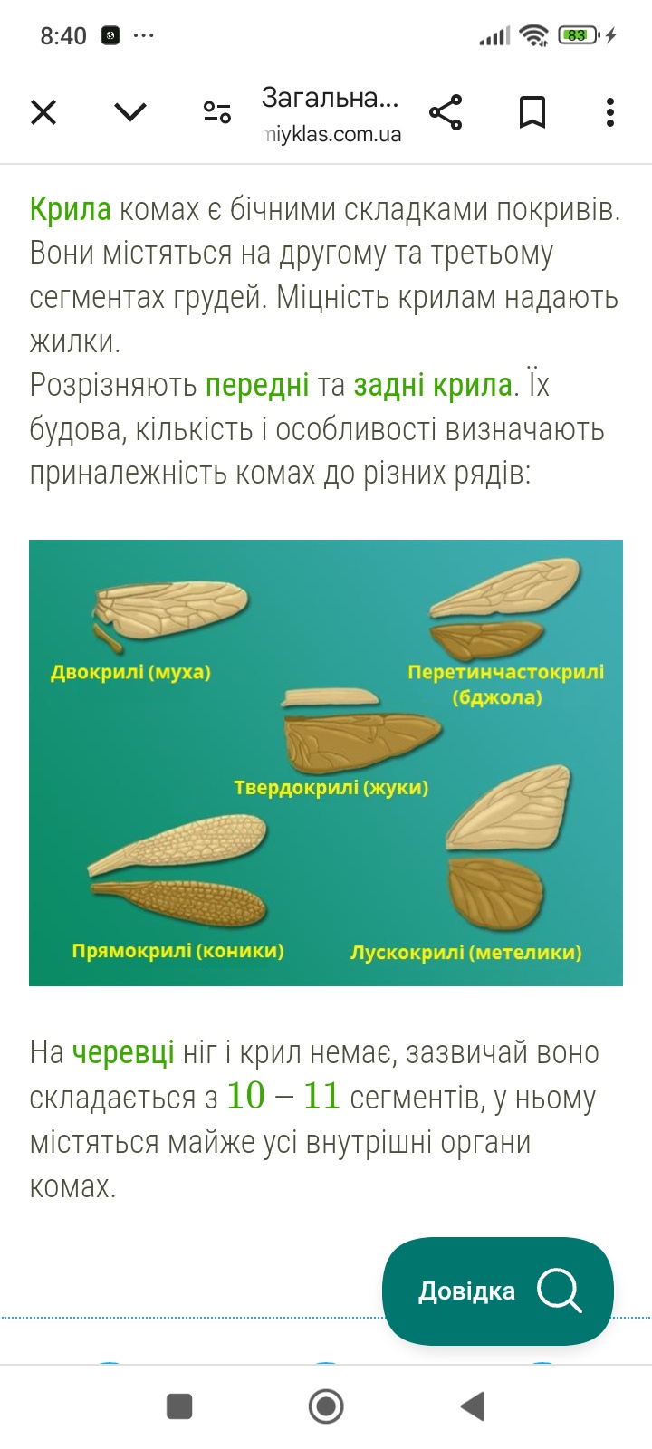
БІОЛОГІЯ

Slide 9
Будова
БІОЛОГІЯ
З боків сегментів черевця є отвори - дихальця,саме ними відкривають органи дихання комах - трахеї
Черевце НЕ містить кінцівок

Slide 10
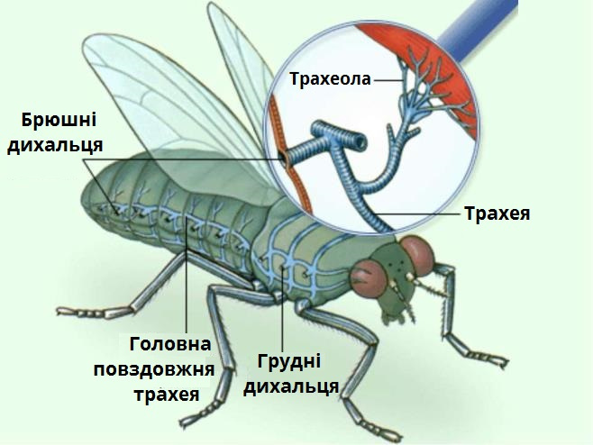

БІОЛОГІЯ

Slide 11


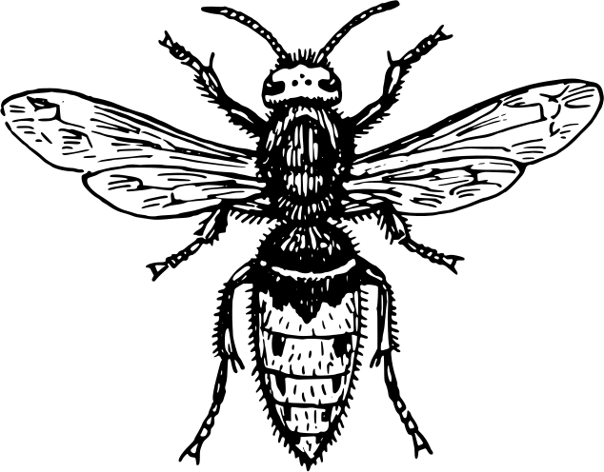

Погляньмо відео
БІОЛОГІЯ
https://youtu.be/mc6lYx1z2Go?si=dpKCd8RM9d7UlmyS

Slide 12
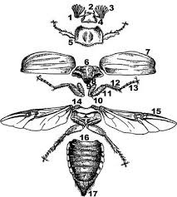
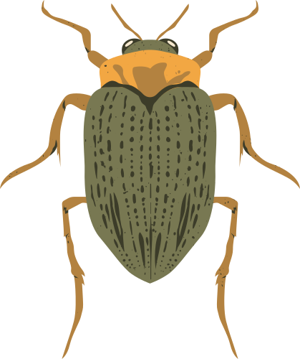


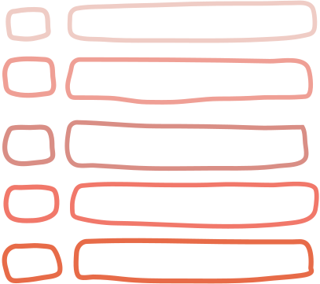

Сегменти
Ззовні скелет вкритий кутикулою,яка складається з хітину
Голова
Груди
Черевце
Дихальця
Складні очі
Надкрила
10-11 сегментів
Пара вусиків
Перетинчасті крила
3 пари ходильних ніг

Slide 13
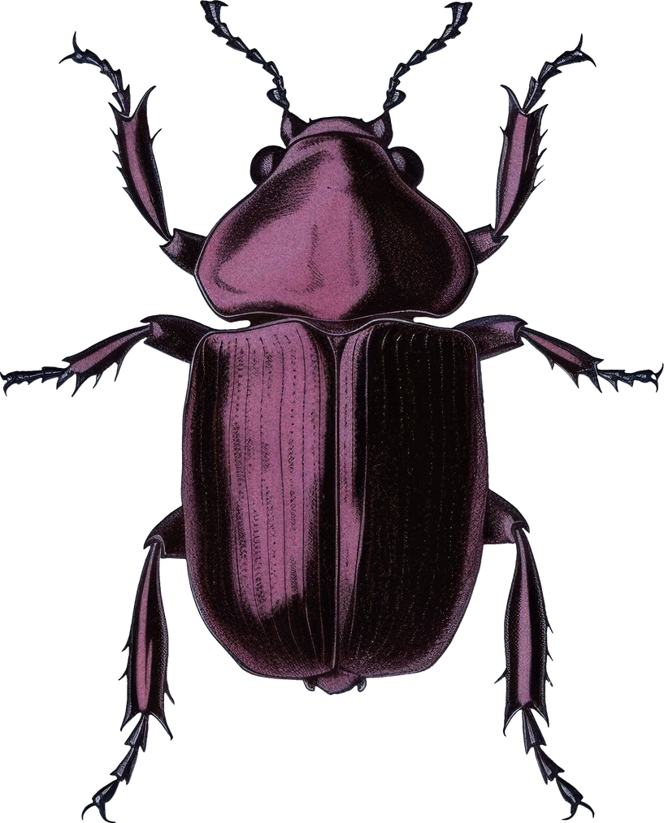
Розглянемо 3D будову
БІОЛОГІЯ
https://youtu.be/l0Q8C4qsu5k?si=39NJD9XRtjtfwIjE

Slide 14
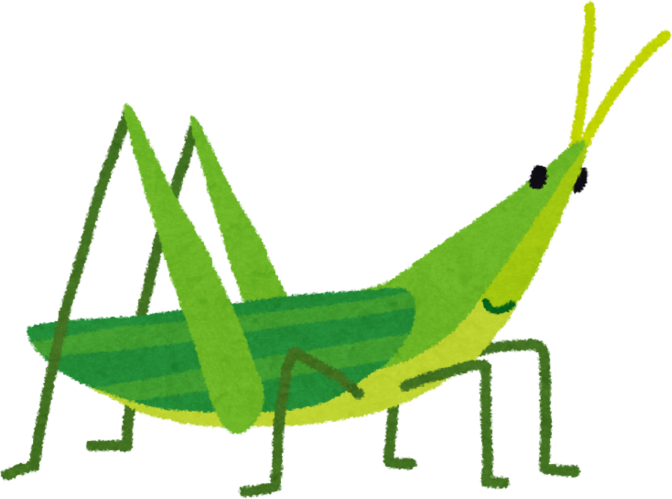
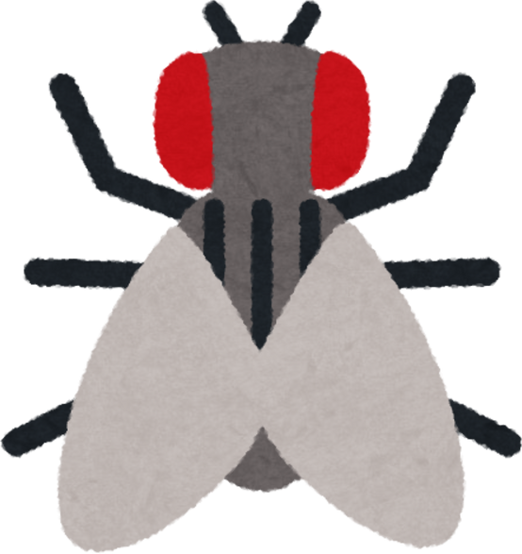
Розвиток
БІОЛОГІЯ
Усі комахи мають непрямий розвиток .
Неповне
перетворення
Повне
перетворення

Slide 15
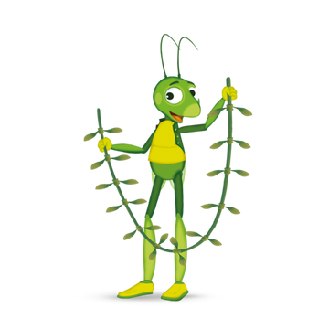



Неповне
БІОЛОГІЯ
Личинка нагадує дорослу особину,але без крил. Це таргани,коники, бабки

Slide 16
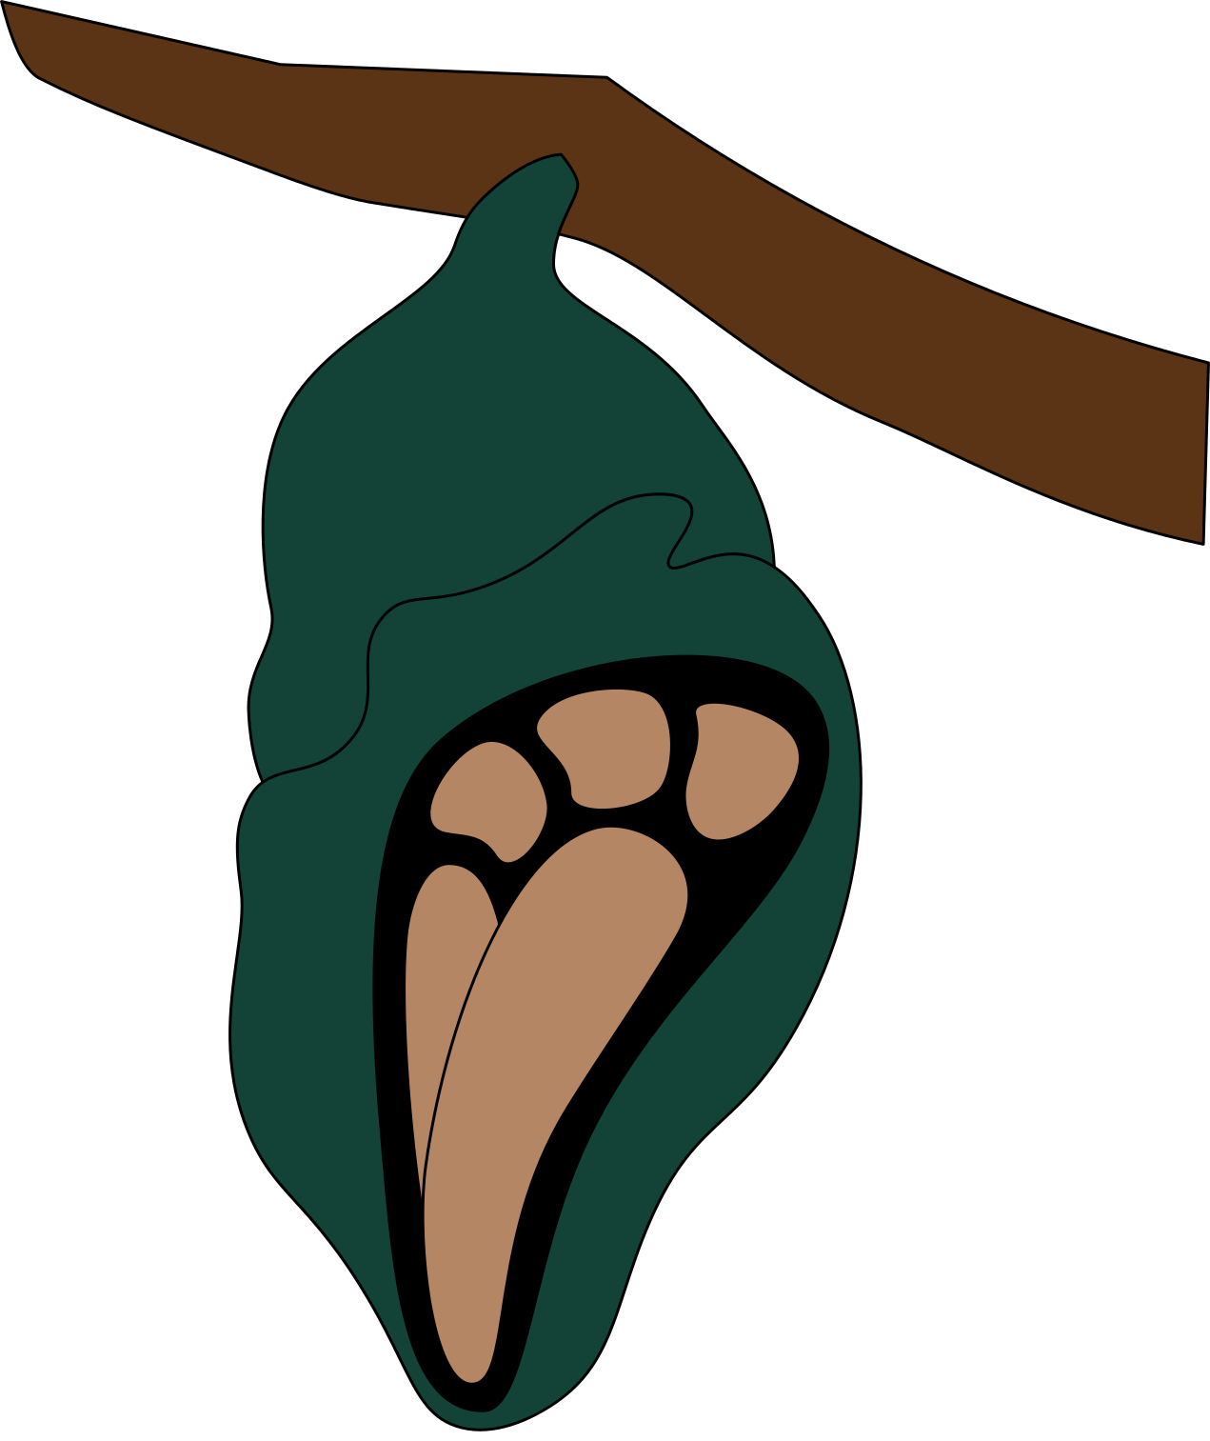
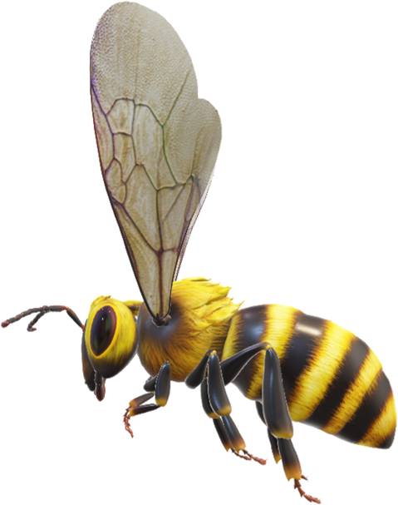

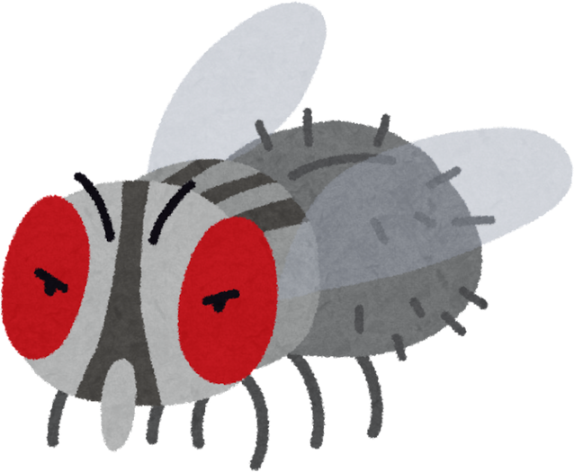
Повне
БІОЛОГІЯ
Тут личинки значно відрізняються від дорослих особин. З часом личинка заляльковується, а згодом вже стає комахою. Це мухи,метелики,жуки тощо

Slide 17
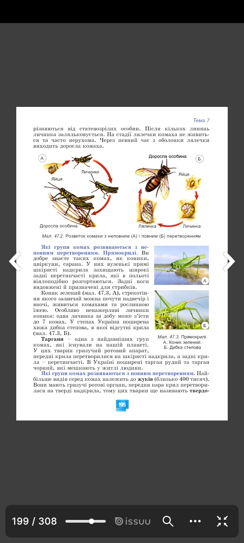
Прямокрилі
БІОЛОГІЯ
У цих комах прямі надкрила захищають перетинчасті крила,в польоті вони розгортаються віяло подібно,ноги видовжені і призначені для стрибків.
Сюди належать коники і таргани.

Slide 18
Прямокрилі
БІОЛОГІЯ
Таргани мають гризучий ротовий апарат,наявні шкірясті надкрила і перетинчасті крила . В Україні поширений тарган рудий,який зустрічається у житлах людей.

Slide 19
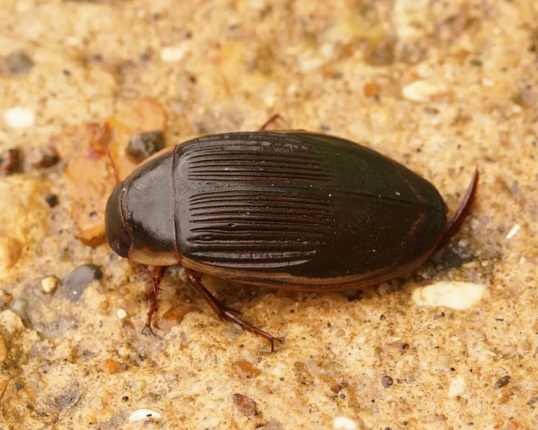
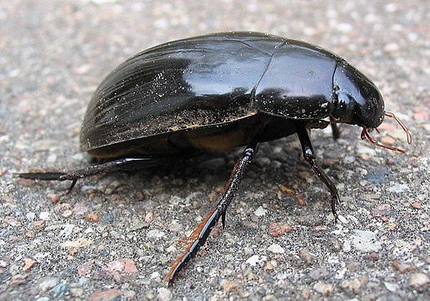
Твердокрилі
БІОЛОГІЯ
Мають гризучий ротовий апарат, наявні тверді надкрила і перетинчасті крила . Сюди належать жуки . Поширені переважно на суходолі,але є й жителі прісних водойм : жук плавунець і водолюб чорний.
Плавунець
Водолюб чорний

Slide 20
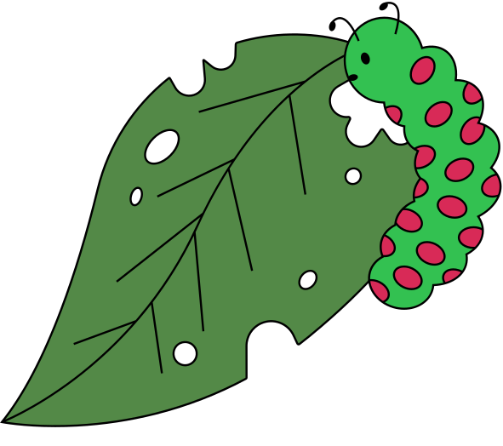

Лускокрилі
БІОЛОГІЯ
Мають дві пари перетинчастих крил,які вкриті ЛУСОЧКАМИ(саме звідси й походить назва). Сюди належать метелики,у них яскраве забарвлення . Личинки або гусінь мають гризучий апарат ,мають видовжене тіло і переважно їдять рослини.

Slide 21

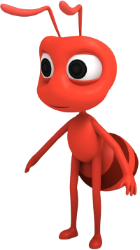
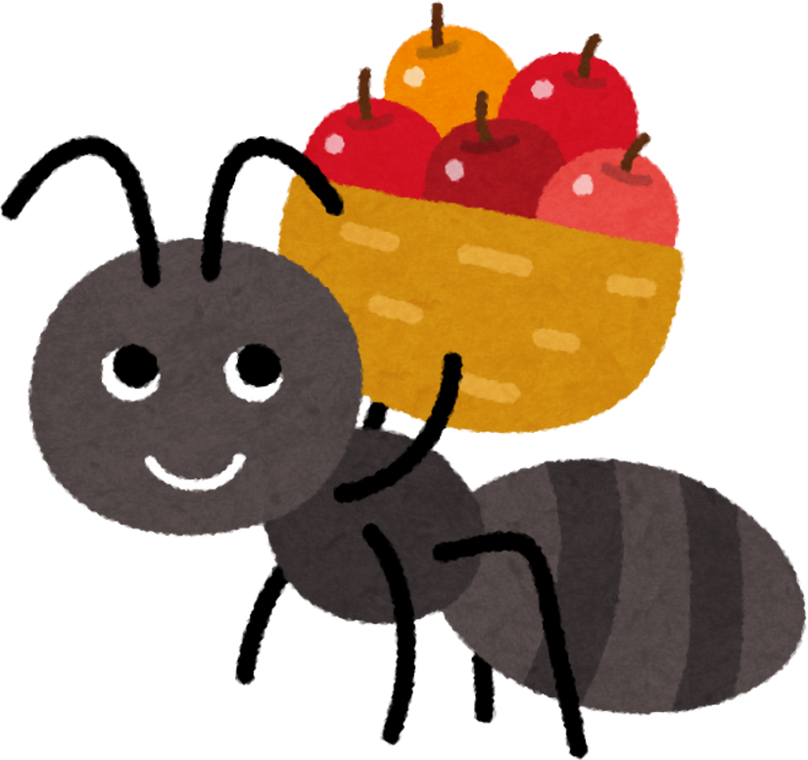
Перетинчастокрилі
БІОЛОГІЯ
Мають дві пари перетинчастих крил. Сюди належать бджоли,оси,джмелі, мурашки, шершні - всі вони утворюють певні родини. Які поділяються на групи - касти,які виконують певні функції.

Slide 22

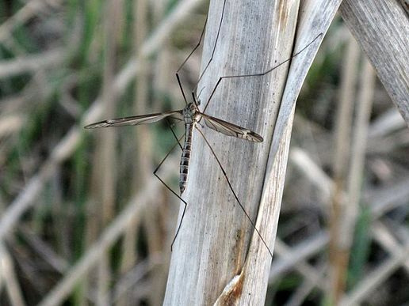
Двокрилі
БІОЛОГІЯ
Муха
кімнатна
Це така група комах,які мають тільки передні крила - перетинчасті,а задні перетворені на дзижчальця(утвори булавоподібної будови). Ротовими органами є хоботок ,у кровосисних видів - крово - сисні ротові органи.
Комар довгоніжка

Slide 23

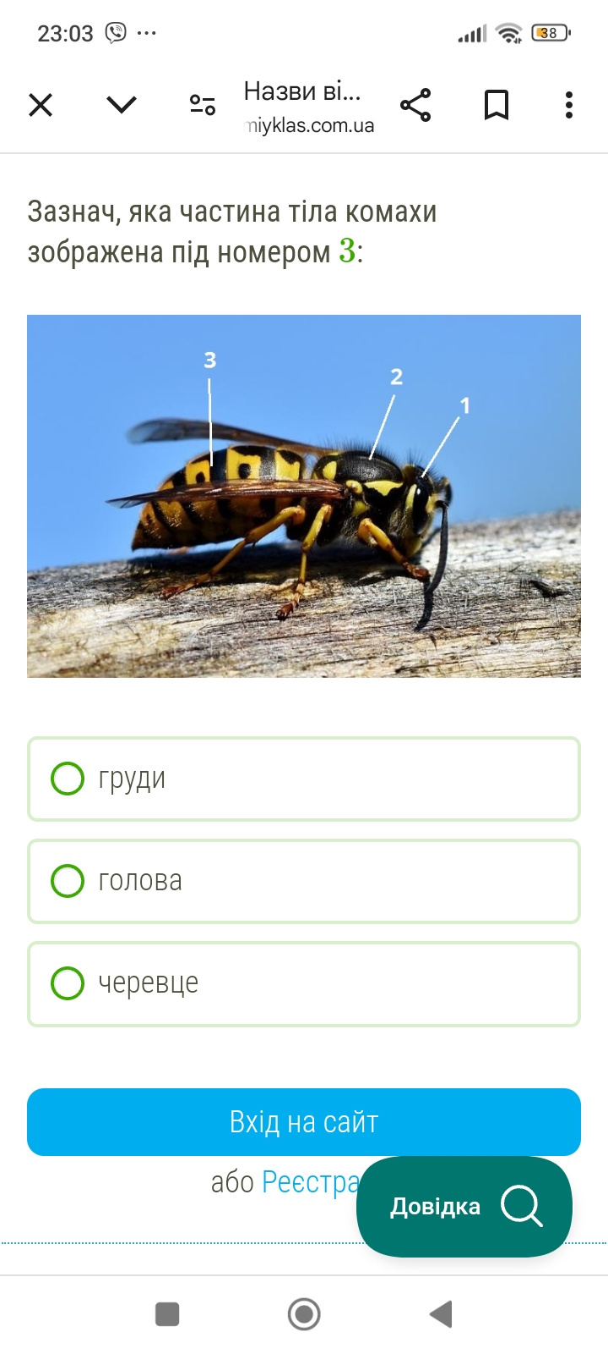
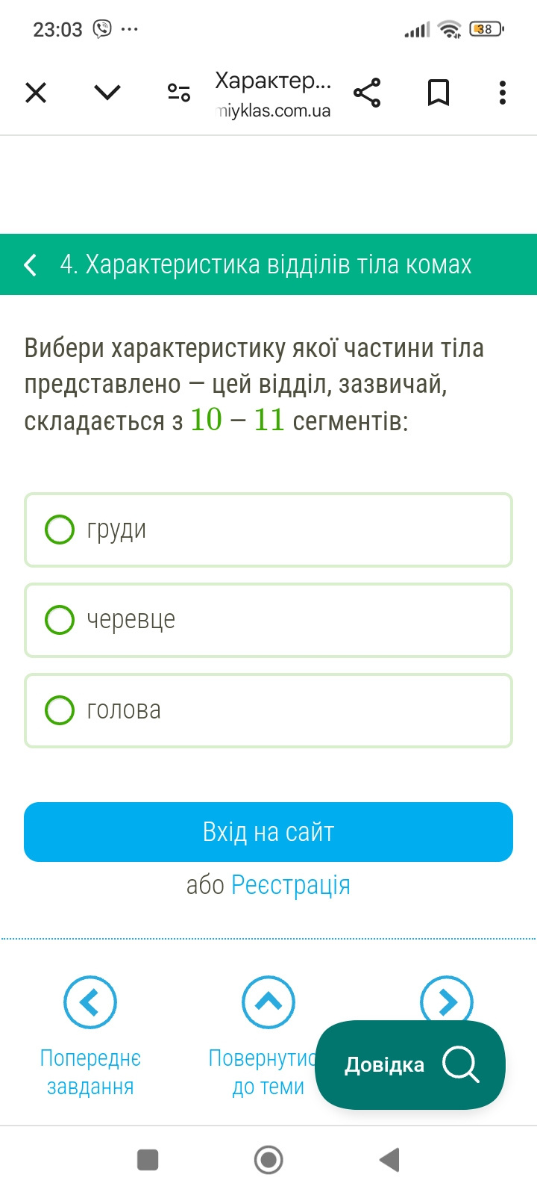
Закріпімо знання !
БІОЛОГІЯ

Slide 24

Закріпімо знання !
БІОЛОГІЯ

Slide 25
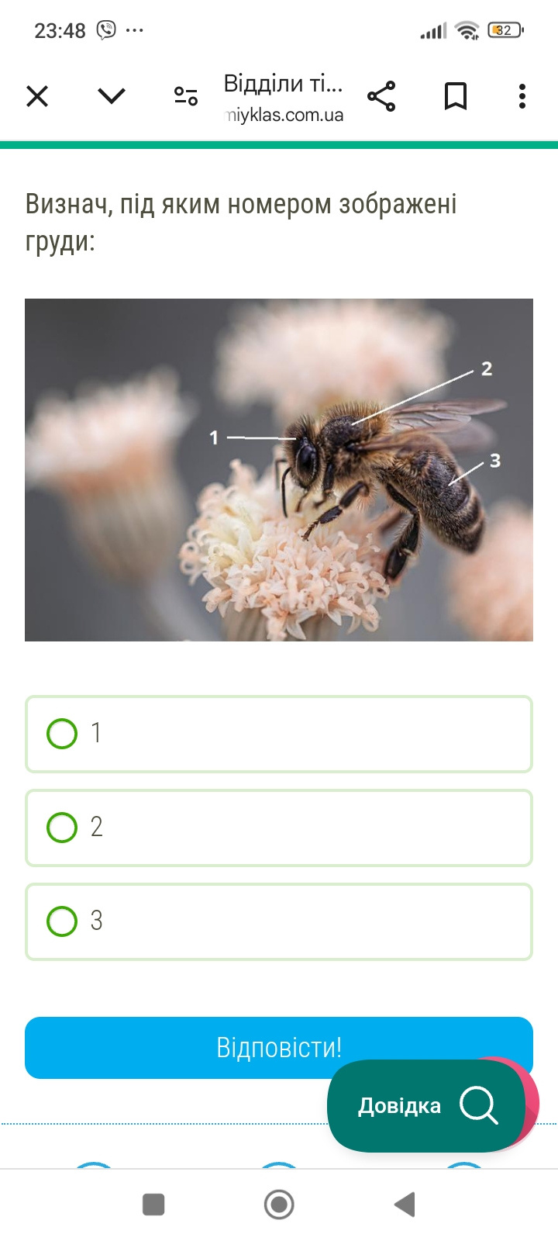
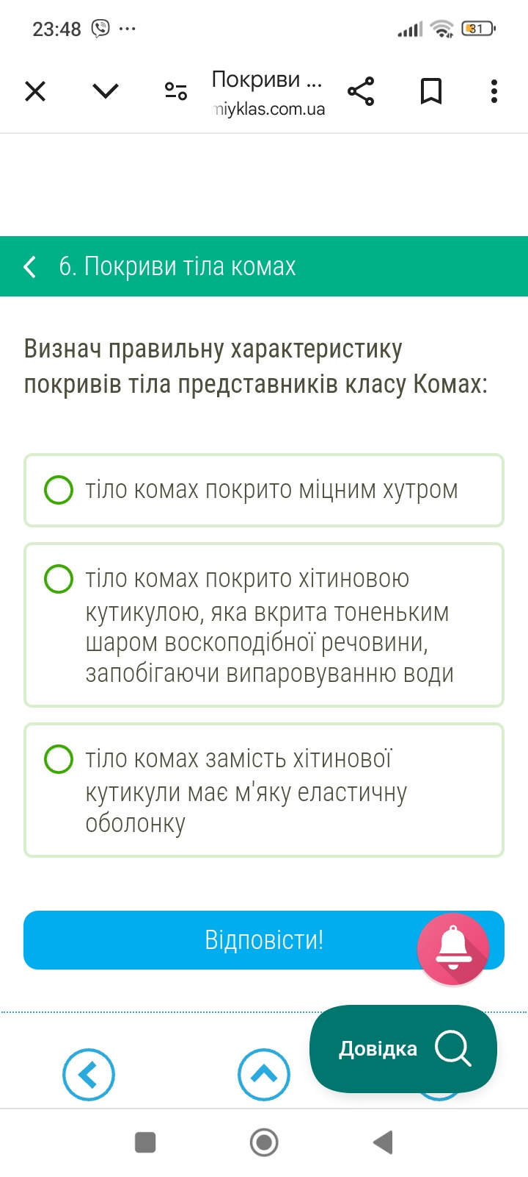
Закріпімо знання !
БІОЛОГІЯ

Slide 26
Закріпімо знання !
БІОЛОГІЯ

Slide 27
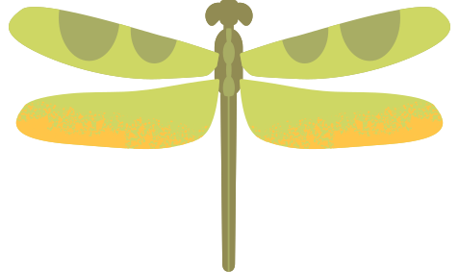
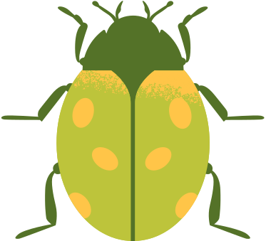

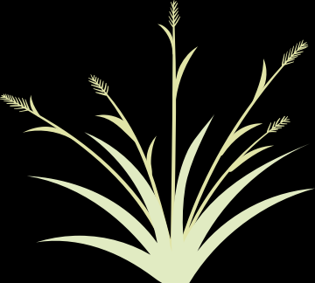



БІОЛОГІЯ
ВІДСКАНУЙ QR-КОДИ
ТА ПРОЙДИ ІГРИ:
Д /З:
§ 47

